Slide 1
ПУБЛИЧНЫЕ СЛУШАНИЯ ПО ПРОЕКТУ ВНЕСЕНИЯ В ПРАВИЛА ЗЕМЛЕПОЛЬЗОВАНИЯ И ЗАСТРОЙКИ РАБОЧЕГО ПОСЕЛКА ЧИК КОЧЕНЕВСКОГО РАЙОНА
МИНИСТЕРСТВО СТРОИТЕЛЬСТВА
НОВОСИБИРСКОЙ ОБЛАСТИ
2022

Slide 2
Фрагменты карты градостроительного зонирования проекта приказа министерства строительства Новосибирской области «О внесении изменений в приказ министерства строительства Новосибирской области от 20.10.2020 № 552»
Приказы министерства строительства Новосибирской области от 19.02.2021 № 111, от 20.09.2021 № 628 «О подготовке проекта внесения изменений в правила землепользования и застройки рабочего поселка Чик Коченевского района Новосибирской области»

Slide 3
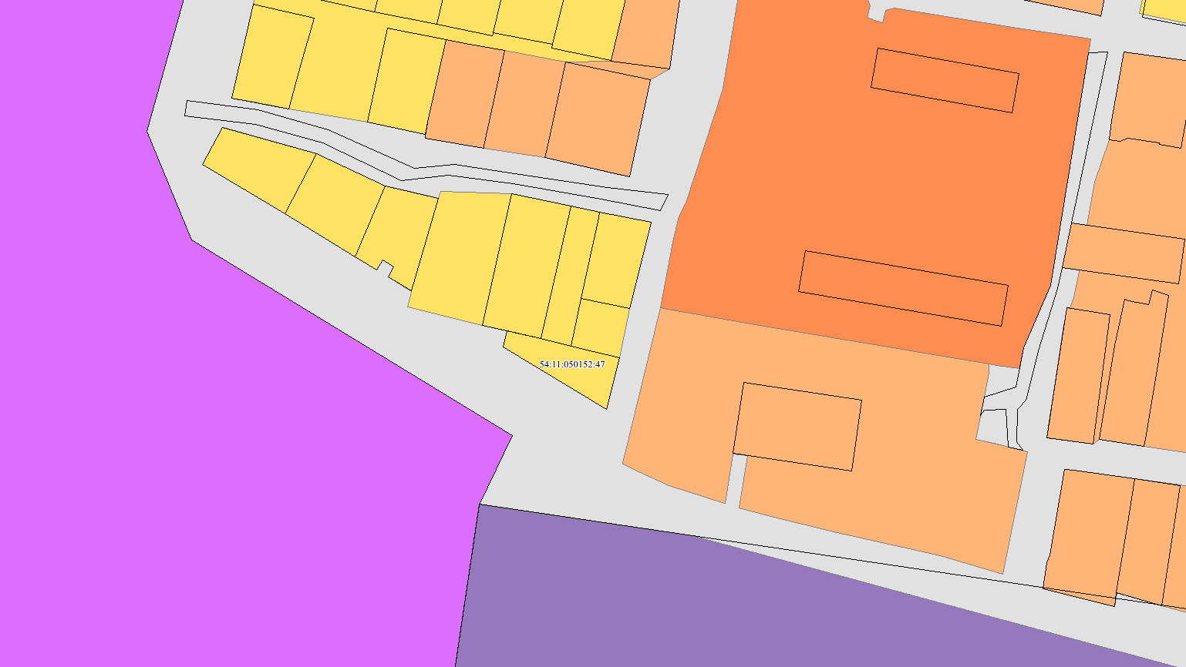
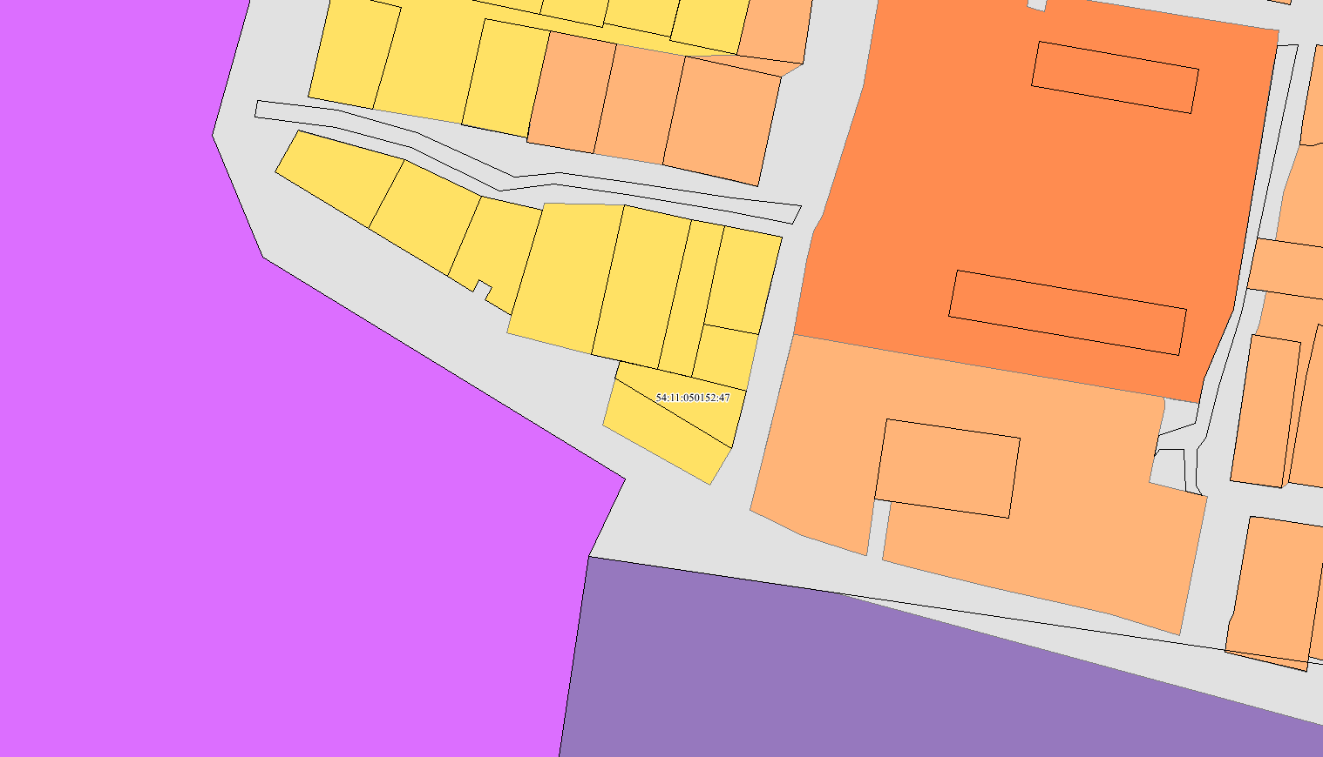
Образуемый земельный участок с кадастровым номером 54:11:050152:47 (приказ о подготовке проекта от 19.02.2021 № 11 Матрашов М.В.)
Фрагмент карты градостроительного зонирования правил землепользования и застройки муниципального образования рабочего поселка Чик Коченевского района Новосибирской области, утвержденных приказом министерства строительства Новосибирской области от 20.10.2020 № 552
Фрагмент карты градостроительного зонирования проекта внесения изменений в правила землепользования и застройки муниципального образования рабочего поселка Чик Коченевского района Новосибирской области

Slide 4
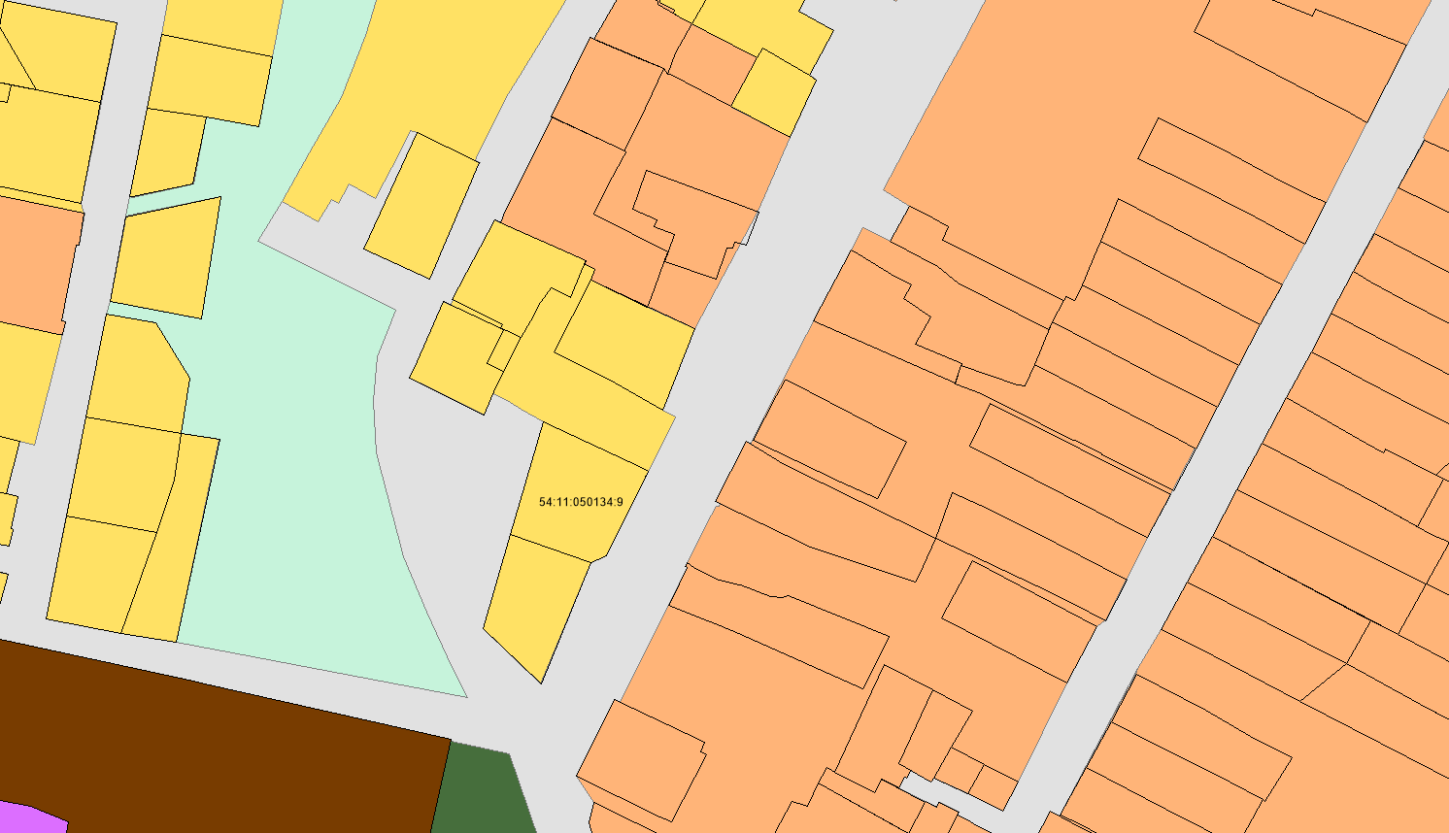
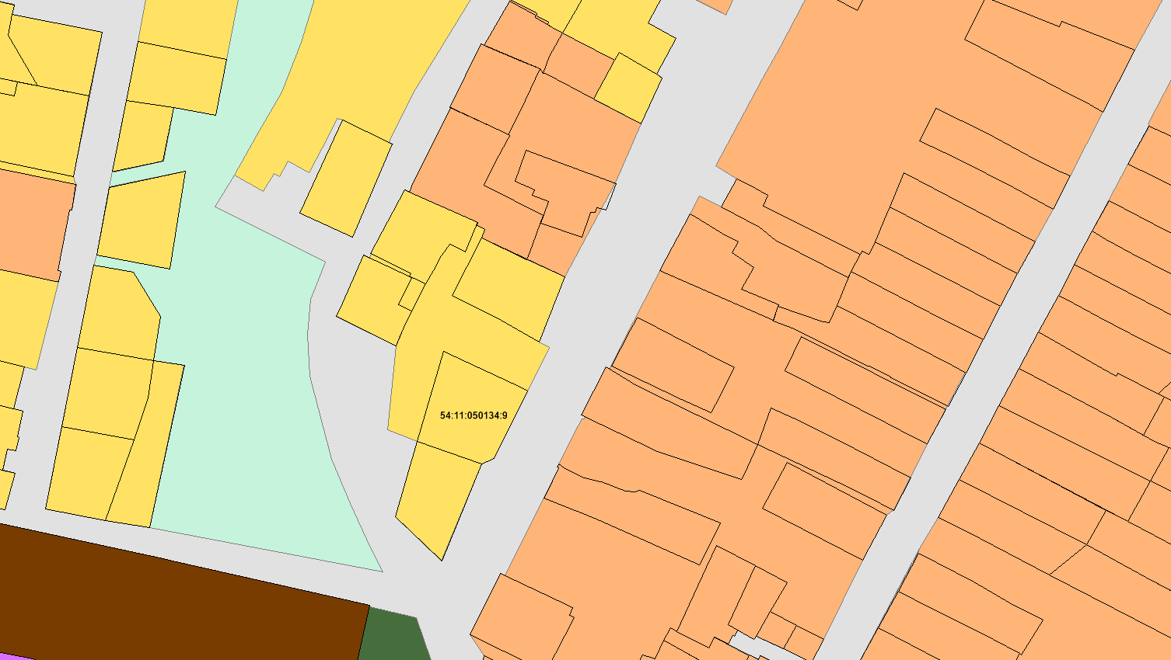
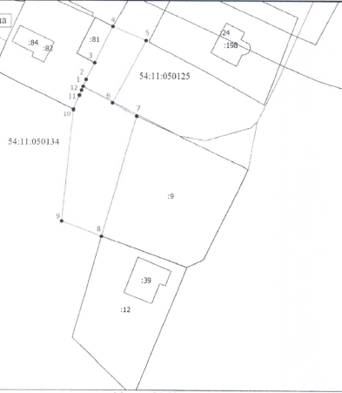
Образуемый земельный участок с кадастровым квартала 54:11:050134:9 (приказ о подготовке проекта от 20.09.2021 № 628 администрация Коченевского района. Комиссия от 27.08.2021)
Фрагмент карты градостроительного зонирования правил землепользования и застройки муниципального образования рабочего поселка Чик Коченевского района Новосибирской области, утвержденных приказом министерства строительства Новосибирской области от 20.10.2020 № 552
Фрагмент карты градостроительного зонирования проекта внесения изменений в правила землепользования и застройки муниципального образования рабочего поселка Чик Коченевского района Новосибирской области

Slide 5
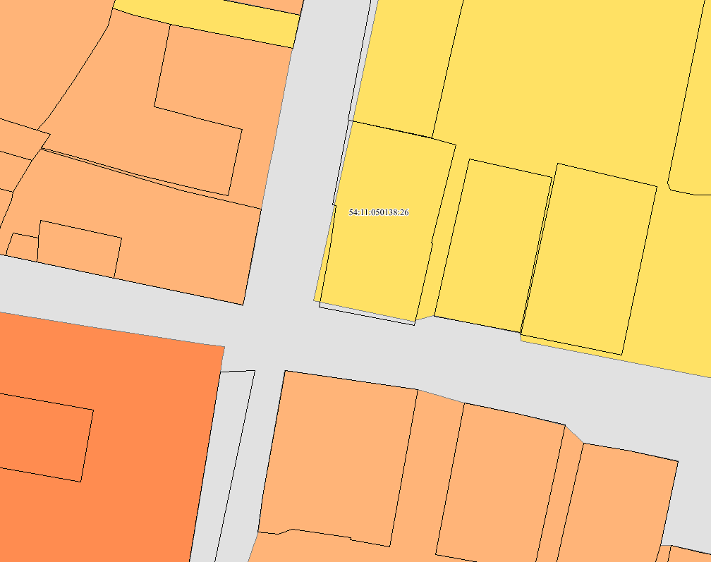
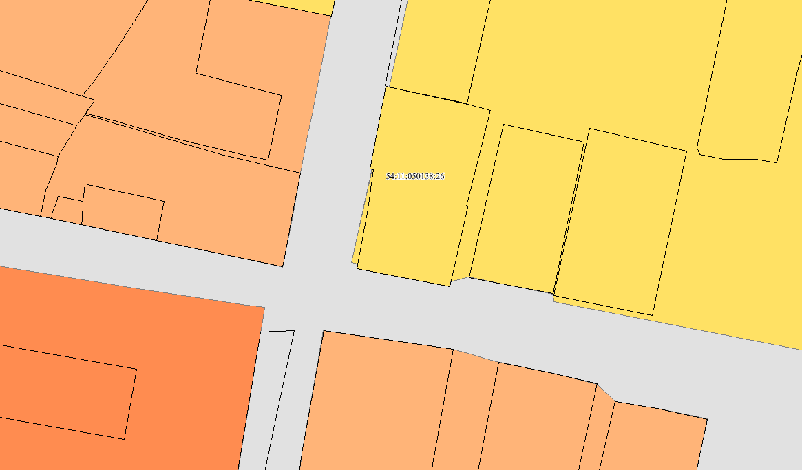
земельный участок с кадастровым номером 54:11:050138:26 (Жирнова Е.А.)
Фрагмент карты градостроительного зонирования правил землепользования и застройки муниципального образования рабочего поселка Чик Коченевского района Новосибирской области, утвержденных приказом министерства строительства Новосибирской области от 20.10.2020 № 552
Фрагмент карты градостроительного зонирования проекта внесения изменений в правила землепользования и застройки муниципального образования рабочего поселка Чик Коченевского района Новосибирской области

